Slide 1
МБОУ«СШ№24» г.Смоленск
Пётр I и Смоленск
Доклад-презентация
Выполнили:
Петрушин Иван
Воровцов Никита Руководитель:
Учитель православной культуры
Милосердная В. Н.
2022 год

Slide 2
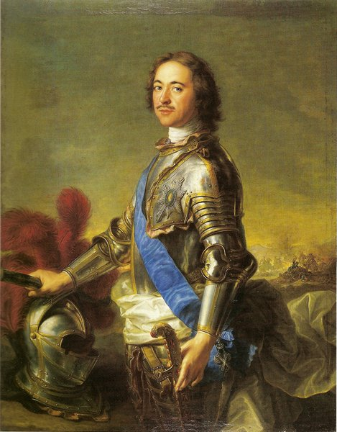
Пётр I (1682-1725) - Представитель династии Романовых. Был провозглашён царём в 10-летнем возрасте при регентше Софье Алексеевне, стал править самостоятельно с 1689 года.
С юных лет проявляя интерес к наукам и заграничному образу жизни, Пётр первым из русских царей совершил длительное путешествие в страны Западной Европы. По возвращении из него, в 1698 году, Пётр развернул масштабные реформы российского государства и общественного уклада. Одной из заслуг Петра стало расширение территорий России в Прибалтийском регионе после победы в Великой Северной войне, что позволило ему принять в 1721 году титул российского императора.

Slide 3
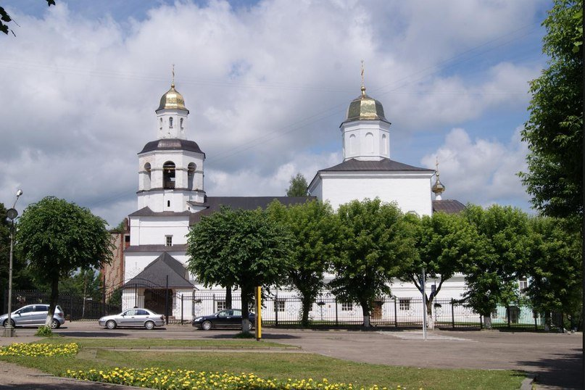
Впервые Пётр Первый посетил наш город в 1693 году. Игуменья Вознесенского монастыря, что сейчас находится на улице Пржевальского, попросила у Петра построить для монастыря каменный собор вместо обветшавшего деревянного. По преданию, царь сам набросал проект будущего собора Вознесения Господня, который довели до ума и возвели зодчие.

Slide 4
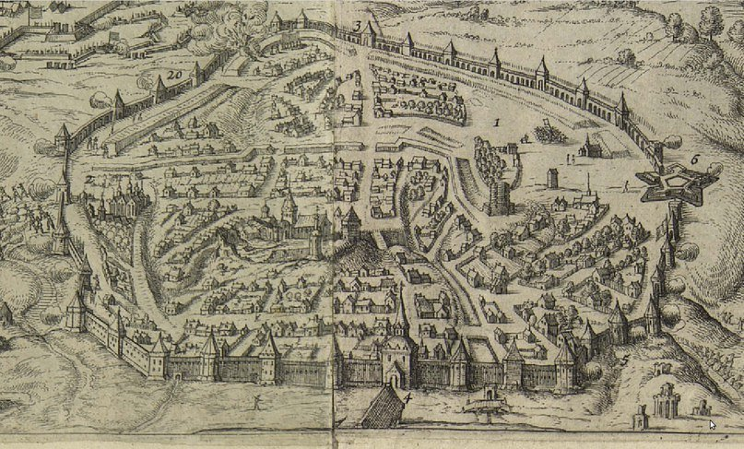
В 1698 году на пути из Великого посольства в Европу Пётр Алексеевич посетил Смоленск снова.
Понимая, что война с первоклассной шведской армией будет тяжёлой, Пётр приказал на всякий случай начать ремонт изветшавшей Смоленской крепости.

Slide 5
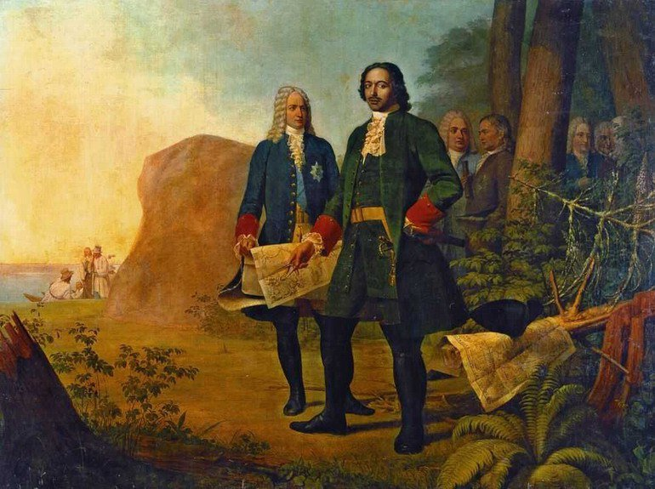
В 1706 году Пётр лично появился в Смоленске и возглавил работы по усилению городских фортификаций. На важнейших участках перед стенами и башнями были насыпаны земляные бастионы. На месте нынешней Колхозной площади, служившей главным местом базаров и ярмарок со времён Древней Руси, был возведён огромный бастион-равелин длиной более километра и высотой в шесть метров, защищавший мост через Днепр. Были восстановлены подземные ходы под крепостью, а в самых удобных для вражеских лагерей местах у города заложены мощные пороховые заряды.

Slide 6
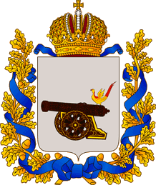
Пётр I создал Смоленскую губернию указом от 18 декабря 1708 г. Тогда в Смоленской губернии насчитывалось 17 городов. Из них в нынешнюю Смоленскую обл. входят лишь три города – Дорогобуж, Рославль и Вязьма, остальные принадлежат Тверской, Калужской и Тульской обл. По площади Смоленская губ. 1708 г. более чем в два раза превосходила площадь нынешней обл. Пётр I учредил восемь губерний, в т. ч. и Смоленскую. Её губернатором был назначен воевода П.С. Салтыков. Правда, случилось это не сразу, а спустя три года. Указ о назначении П.С. Салтыкова смоленским губернатором последовал только 6 марта 1711 г., после того как была образована губернская канцелярия.

Slide 7
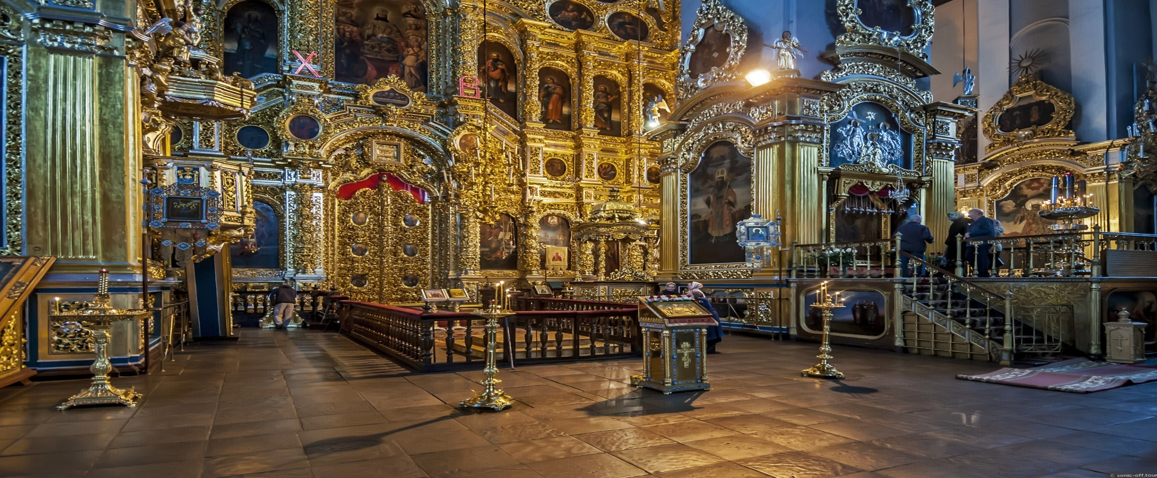
Одно городское предание гласит, что пол для Смоленского Успенско-кафедрального собора изготовлен по повелению Петра I на одном из уральских заводов. Рассказывают, что царь Петр, прибыв в Смоленск в сырую холодную погоду, попал на литургию в Успенский собор. Он был так сосредоточен и молитвенно собран во время богослужения, что по его окончании не смог сдвинуться с места — подол плаща и подошвы сапог примерзли к деревянному полу в холодном неотапливаемом храме.
При этом сам собор поражал великолепием убранства. Растроганный богослужением и красотой храма, Петр сделал ему поистине царский подарок: чугунные плиты, которые выстилают пол собора и по сей день!

Slide 8
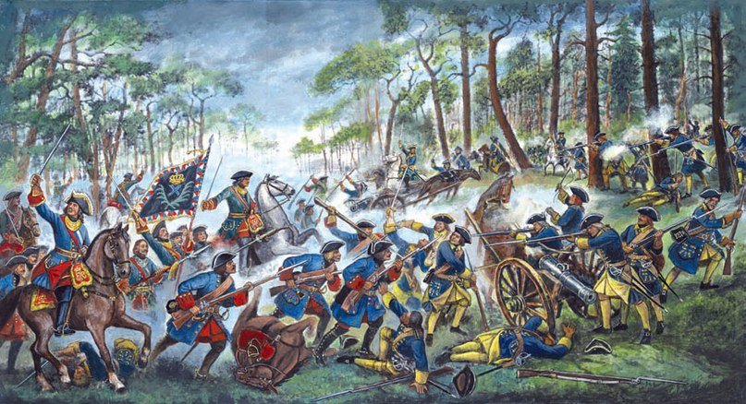
В 1708 году шведский король Карл XII после разгрома Речи Посполитой и Саксонии действительно двинулся из Гродно через Минск и Могилёв на Смоленск, чтобы взять город и пойти на Москву. Но в Восточной Беларуси шведы столкнулись с острой нехваткой еды, которую прятали крестьяне или сжигали казаки. В одной из стычек сам шведский король едва спасся от русской конницы, которую опрометчиво атаковал — при этом было изрублено два отборных шведских эскадрона. А разведка докладывала, что за русской границей всё будет только хуже — там шведов ждёт могучая и готовая к обороне Смоленская крепость, о которую веком ранее разбились планы короля Сигизмунда Вазы о покорении Русского государства.

Slide 9
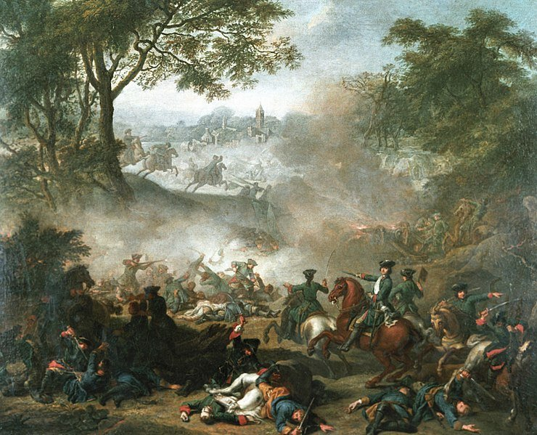
Карл XII повернул на Украину, наивно поверив обещаниям гетмана Мазепы о всемерной поддержке. Догонявший короля корпус Левенгаупта с долгожданными обозами был наголову разбит Петром Первым в битве у Лесной. После этого шведов местные крестьяне отлавливали по лесам с неделю, а царь Пётр с триумфом вернулся в Смоленск.

Slide 10
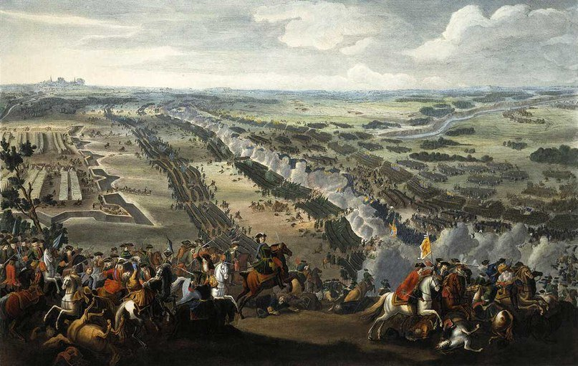
На следующий 1709 год Пётр Первый снова посетил Смоленск с триумфом — на сей раз после Полтавской баталии. В его правление наш город стал центром одноимённой губернии и активно развивался весь XVIII век, впечатлив красотой пейзажей и достоинством жителей императрицу Екатерину II и австрийского императора Иосифа II

